Slide 1

Literatura
Autor: Mgr. Ludmila Dvořáková
VY_32_INOVACE_55_Drama, Muzikál
Vytvořeno v rámci projektu „EU peníze školám“.
OP VK oblast podpory 1.4 s názvem Zlepšení podmínek pro vzdělávání na základních školách.

Slide 2
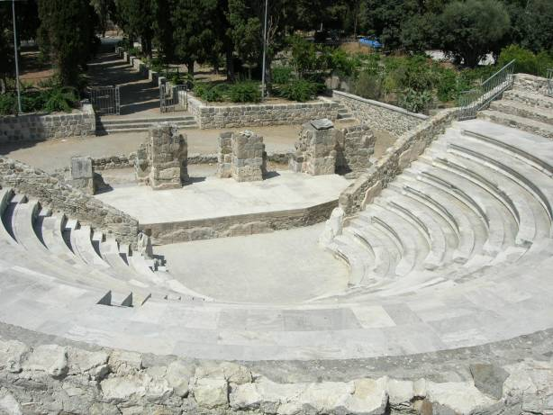
Antické divadlo – ostrov Kós
DRAMA

Slide 3
DRAMA
LITERÁRNÍ DRUH
DĚLÁNÍ ,ČIN
PŘEDSTAVENÍ PŘÍBĚHU NA JEVIŠTI,NEBO VE FILMU
VYPRÁVĚNÍ PŘÍBĚHŮ POMOCÍ DIALOGŮ,MONOLOGŮ

Slide 4
DRAMATICKÉ ŽÁNRY
Komedie
Tragédie
Hudební formy:
Muzikál
Opera ( zpěvohra)
Opereta ( spojení hudby s mluvenými dialogy)

Slide 5

Muzikál – ukázka Drácula
http://www.youtube.com/watch?v=_r4dZJ_q_V0

Slide 6
CO VÍŠ O MUZIKÁLU?
VZNIKL V USA
NA POČÁTKU 20.STOLETÍ
SPOJUJE LITERATURU,HUDBU A TANEC
U NÁS ROZKVĚT PO ROCE 1989

Slide 7
KTERÉ MUZIKÁLY ZNÁŠ?
DRACULA
BÍDNÍCI
CARMEN
MAMA MIA
JESUS CHRIST SUPERSTAR
VLASY
ROBIN HOOD

Slide 8
Odkazy
http://cs.wikipedia.org/wiki/Soubor:Kos7.jpg

Slide 9
Vytvořeno jako DUM do předmětu český jazyk na Základní škole a Mateřské škole Mladá Boleslav 17. listopadu 1325 příspěvková organizace, pro 8. ročník.
Materiál slouží k doplnění výkladu k tématu –Drama, Muzikál.
Materiál doporučuji prezentovat pomocí dataprojektoru či interaktivní tabule.
Materiál byl vytvořen a pilotován v II. pololetí školního roku 2012/2013.

